Slide 1
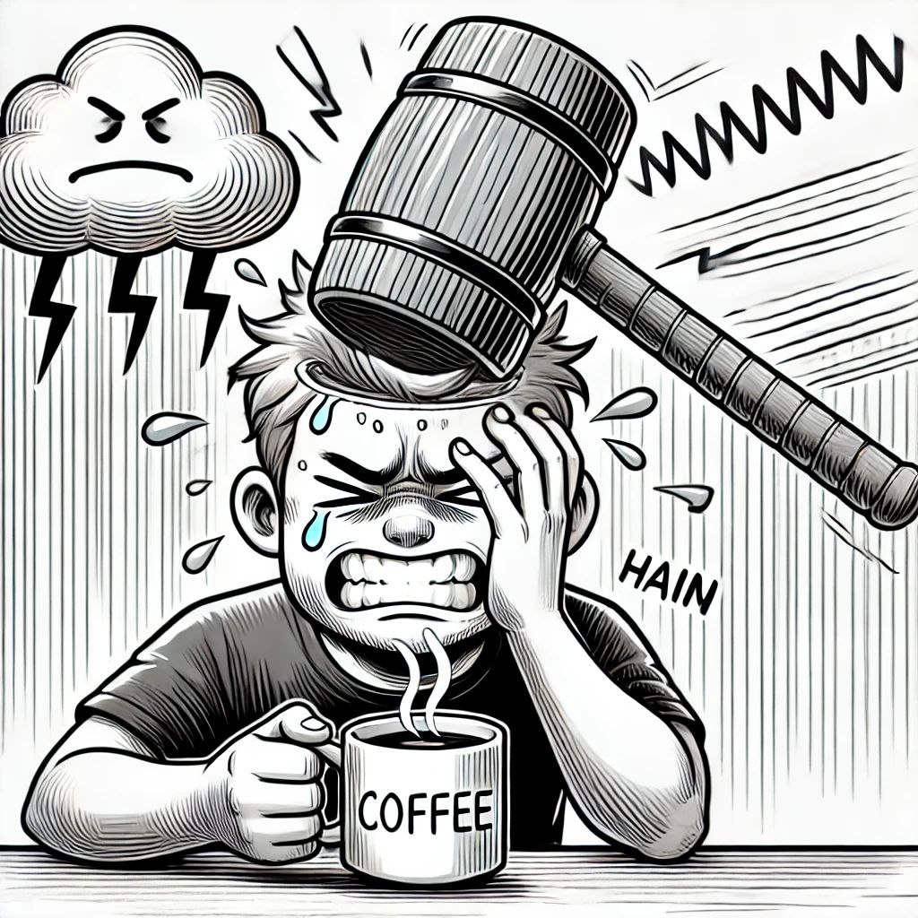
Birinci Basamakta Baş Ağrılarına Yaklaşım

Slide 2
Öğrenim hedefleri
Baş ağrısı sınıflandırmasını yapabilmek
Primer /sekonder baş ağrısı ayrımını yapabilmek
Alarm semptomları/kırmızı bayrakları sayabilmek
Sık görülen primer baş ağrılarının tedavisini sayabilmek
Sevk kriterlerini sayabilmek
Epidemiyoloji
Sınıflandırma
Yaklaşım algoritması

Slide 3
Sunum planı
Giriş
Epidemiyoloji
Sınıflandırma
Tanısal yaklaşım
Sık görülen primer baş ağrıları
Sevk kriterleri

Slide 4
Giriş
Baş ağrısı,insanların yaşam kalitelerinin bozulmasına neden olan,birinci basamaktan başlayarak her hekimin sıklıkla karşılaştığı ve en sık yaşanan ağrı türlerinden birisidir.
Birinci basamağa başvuran hastalarda görülme sıklığı %25
İnsanların %90’ından fazlası hayatları boyunca en az bir kez baş ağrısına maruz kalmıştır.

Slide 5
Giriş
Yaşam kalitesini bozma
İş gücü kaybı
Bireysel ve toplumsal ekonomik kayıplar
Sağlık harcamalarında artış

Slide 6
Baş Ağrısı
Beyin parankimi ağrıya duyarsız
Meninksler, vasküler yapılar, kafatası boşluklarını kaplayan dokular ağrıya duyarlı
Baş ve boyun kısmında olan, yüze, dişlere ve çeneye yayılan
ağrı/rahatsızlık durumu

Slide 7
Epidemiyoloji
Ömür boyu en az bir kez baş ağrısı yaşayan
kişi oranı
Erkeklerde %93
Kadınlarda %99
Genel popülasyonda bu oran >%90

Slide 8
Baş Ağrılarının Sınıflandırılması
Primer Baş Ağrısı
Santral sinir sistemi ve diğer sistemik hastalıklarla ilişkili olmayan
Bizzat kendisi bir hastalık
Yaşamı tehdit etmez
Tanı için genellikle ileri
incelemeler gerekmez
Çoğunlukla tedavi ve önerilerle kontrol altına alınabilir.
Sekonder Baş Ağrısı
Sistemik veya santral sinir sistemi patolojilerine sekonder
Baş ağrısı bir semptomdur, altta yatan patolojik ya da metabolik bir neden
Yaşamı tehdit edebilir
Nörolojik muayenede patolojik bulgu-
ileri incelemeler gereklidir
İvedi davranılması ve bir an önce tanı
konularak tedaviye geçilmesi

Slide 9
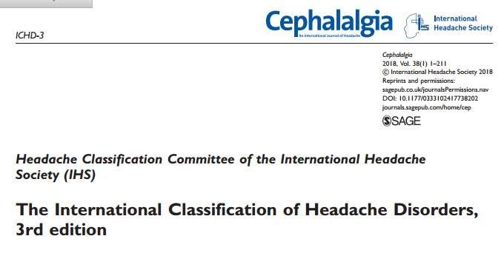
Baş Ağrılarının Sınıflandırılması
Uluslararası Baş Ağrısı Derneği-International Headache Society (IHS)
1988
2004
2013’de beta revizyonu
Ocak 2018

Slide 10
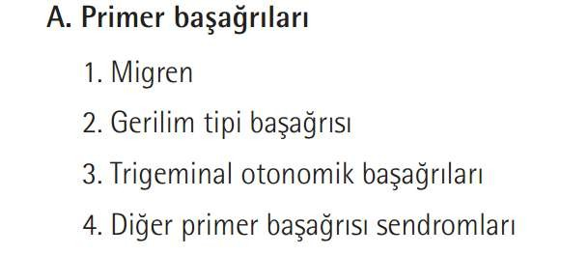
IHS 2018 Sınıflama Sisteminde Primer Baş Ağrılarının Sınıflandırılması

Slide 11
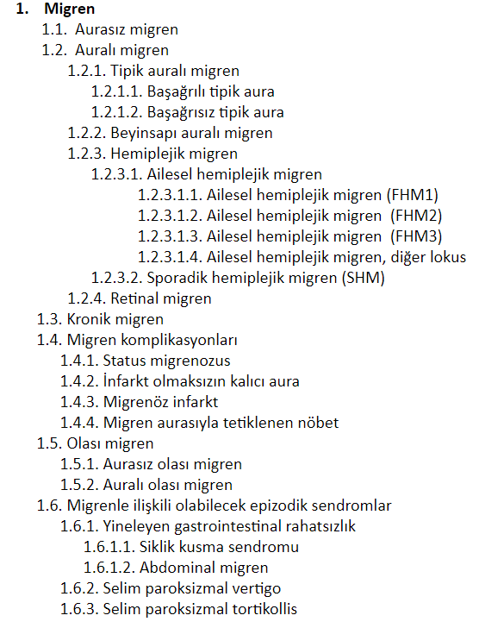

Slide 12
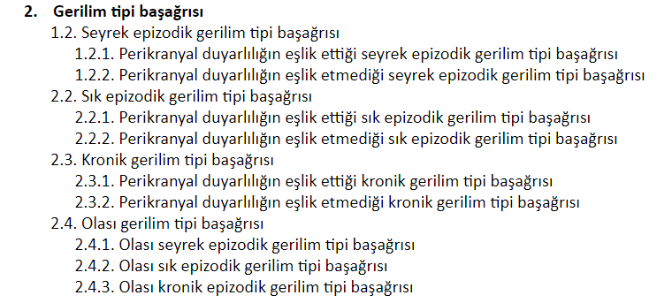

Slide 13
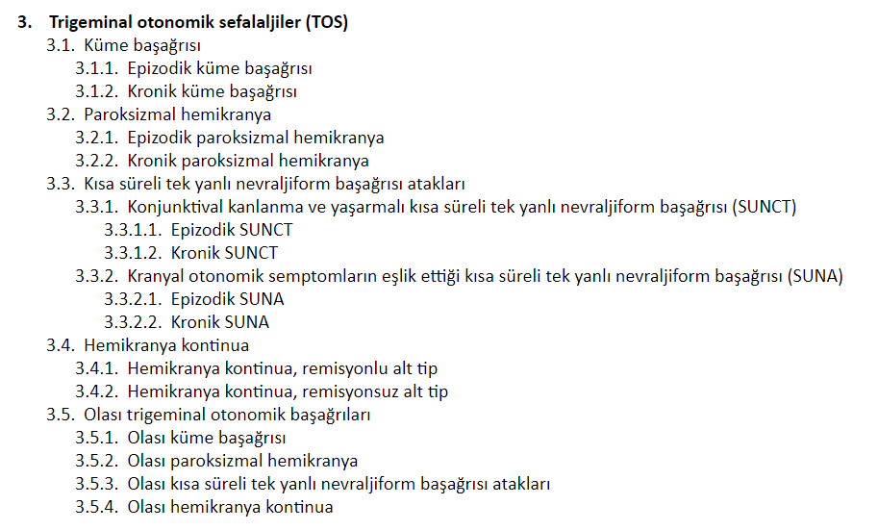

Slide 14
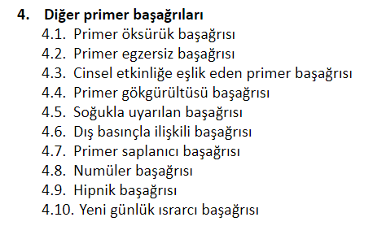

Slide 15
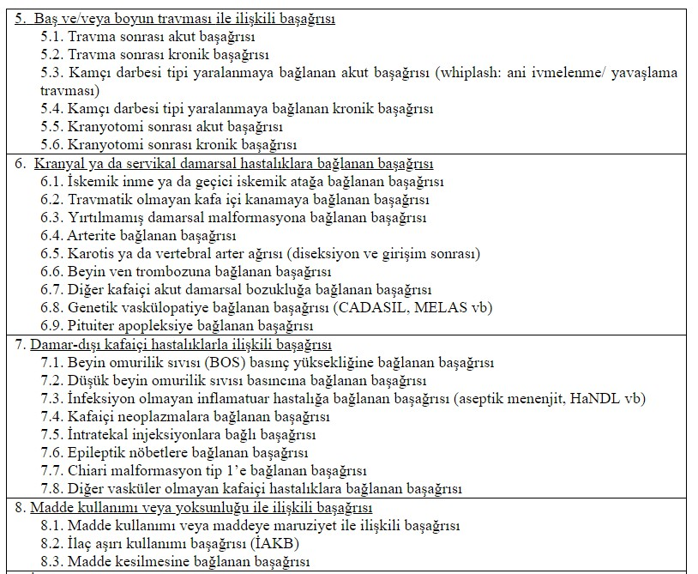
IHS 2018 Sınıflama Sisteminde Sekonder Baş Ağrısı Bozuklukları

Slide 16
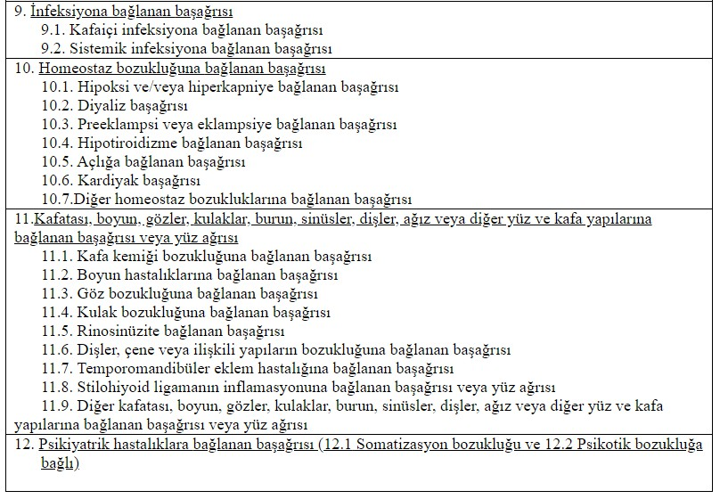
IHS 2018 Sınıflama Sisteminde Sekonder Baş Ağrısı Bozuklukları

Slide 17
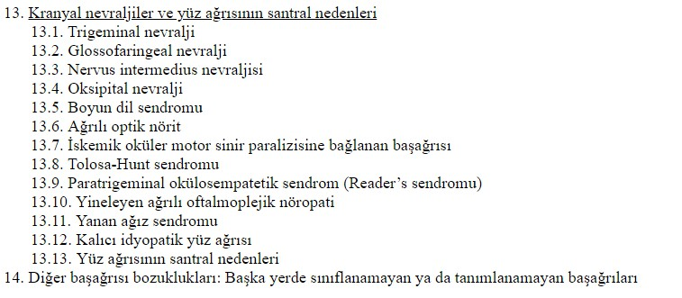
IHS 2018 Sınıflama Sisteminde Ağrılı Kraniyal
Nöropatiler, Diğer Fasiyal Ağrılar ve Diğer Baş Ağrıları

Slide 18
Baş Ağrılı Hastaya Tanısal Yaklaşım
Baş ağrısı bulunan hastalar değerlendirilirken ilk yapılması gereken sekonder baş ağrısının dışlanmasıdır.
Bu karar anamnez ve fizik muayeneye dayandırılır.
Eğer kuşkulu özellikler mevcutsa,tanı için bazı testlerin yapılması gerekli olabilir.

Slide 19
Baş Ağrılı Hastaya Tanısal Yaklaşım
Sekonder baş ağrılarının dışlanması
Baş ağrısı alarm belirtileri

Slide 20
Baş Ağrılı Hastaya Tanısal Yaklaşım
Sekonder baş ağrısı bozuklukları dışlandığında, yapılması gereken primer başağrısı bozukluğunun doğru tanısının konmasıdır.
Aynı hastada birden fazla baş ağrısı varsa, her biri ayrı ayrı tanı alır.
Baş ağrısı tanımlayan bir hastada daha önceden tanı konmuş bir primer baş ağrısı olsa bile, yeni tanımladığı baş ağrısı hakkında, bu baş ağrısı özelliklerinin önceki ağrılarıyla uyumlu olup olmadığını anlamaya yönelik olarak tekrar bilgi almak ve hastayı muayene etmek gerekir.

Slide 21
Baş Ağrılı Hastaya Tanısal Yaklaşım
Baş ağrısı hastalarının çoğunda tıbbi ve nörolojik muayeneler normal
Doğru tanı için elimizdeki en yararlı gereç
ayrıntılı öyküdür

Slide 22
Öyküde sorulacak parametreler
Baş ağrısının tipi ve karakteri
Başlangıç şekli
Sıklığı
Lokalizasyonu
Şiddeti
Aura ve prodromal belirtilerin olup olmaması
Eşlik eden belirtilerin olup olmaması (bulantı, kusma, foto-
,fono-,osmofobi, allodini gibi)

Slide 23
Öyküde sorulacak parametreler
Presipite eden faktörlerin olup olmaması
Uyku düzeni
Emosyonel faktörler
Aile öyküsü
Medikal, cerrahi veya doğum öyküsü
Alerji, taşıt tutması vb. de içeren özgeçmiş öyküsü
Önceki medikasyonlar ve tedaviler
Madde kullanımı

Slide 24
İlk değerlendirme sırasında,sekonder baş ağrısı düşündüren alarm bulgular gözden geçirilmelidir:
İlk veya hayatının en şiddetli baş ağrısı
Akut başlangıç
Sıklığı veya şiddeti giderek artan baş ağrısı
Yeni başlayan baş ağrısı:
Kanserli hastada
50 yaş üzerinde
Kafa travmasının ardından
Egzersizle birlikte ortaya çıkan baş ağrısı(öksürük,efor,cinsel aktivite gibi)
Belirli bir şekle uymayan baş ağrısı
Tedaviye yanıt vermeyen baş ağrısı

Slide 25
Sabah olan veya uykudan uyandıran baş ağrısı
Hiç yer değiştirmeyen baş ağrısı
Alışılmadık,uzun süren veya sebat eden aura
Eski baş ağrısı özelliklerinde açıklanamayan değişiklik
Nörolojik başka yakınmaların veya bulguların eşlik ettiği baş ağrısı(ateş,ense sertliği,papilödem,görme kaybı,epileptik nöbet,lateralizan bulgular,kafa karışıklığı-şaşkınlık,uyku hali gibi)

Slide 26
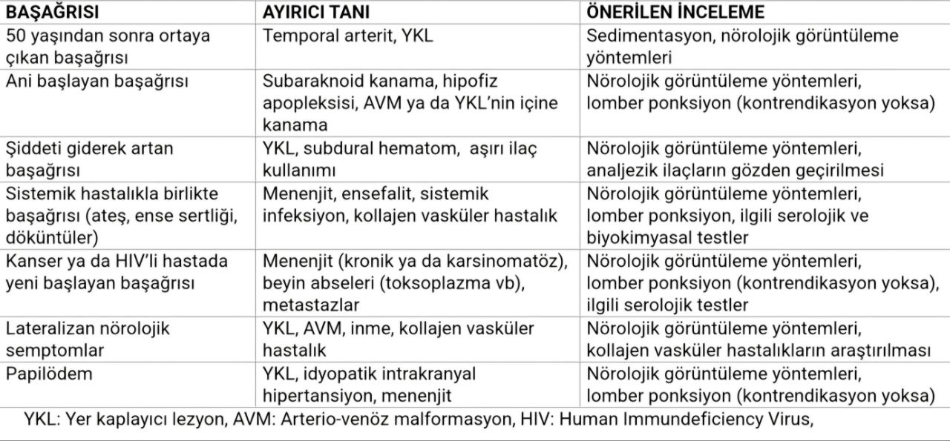
Baş ağrısının değerlendirilmesinde bazı uyarıcı belirtiler ve bulgular ile inceleme şemaları

Slide 27
Baş Ağrılı hastaya yaklaşım
Hasta özellikleri
Baş ağrısının ‘başlangıç yaşı’
Etiyoloji yaşa göre farklılık gösterir
*** Primer baş ağrısı ----- çocukluk veya genç erişkinlik yaşlar
*** 50 yaşından sonra başlayan baş ağrısı----- sekonder nedenler
Yaşlı hastalarda ------- komorbid durumlar

Slide 28
Baş Ağrılı hastaya yaklaşım
Hastanın özellikleri:
‘cinsiyet’
Gerilim tipi baş ağrısı----Erkek:Kadın oranını benzer Migren baş ağrısı sıklığı kadınlarda 3-4 kat daha sık Küme baş ağrısı ----Erkeklerde 3-4 kat daha sık
Gebelik sırasında baş ağrısının kaybolması migren
Gebelikte ağrı ortaya çıkması --------venöz tromboz sekonder
baş ağrısı

Slide 29
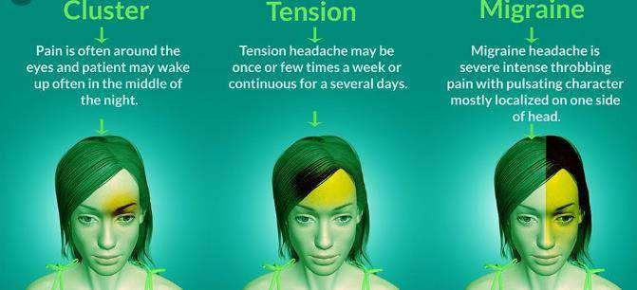
Baş Ağrılı Hastaya Yaklaşım
Baş ağrısının karakteri ve şiddeti
Ağrı neye benziyor?
Baş Ağrılı Hastaya Yaklaşım, Öykü, Muayene ve İnceleme Yöntemleri, Turkiye Klinikleri J Neurol-Special Topics. 2018;11(1):15-20 Musa ÖZTÜRK

Slide 30
Baş Ağrılı hastaya yaklaşım
Baş ağrısının başlangıcı
Kafa travmasının ardından
Doğum öncesi veya sonrası
Ateşle birlikte
Eforla
Baş ağrısının zamansal gidişi

Slide 31
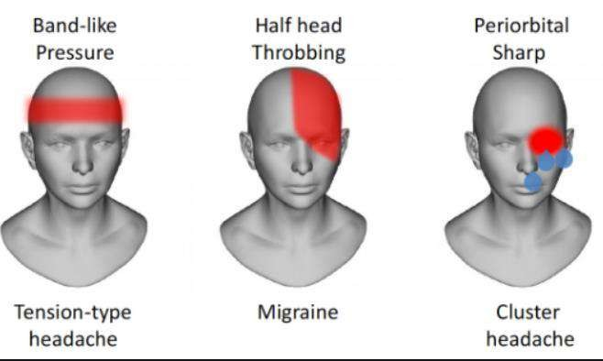
Baş Ağrılı Hastaya Yaklaşım
Baş ağrısının yerleşimi Ağrı nerede oluyor?
Gerilim baş ağrısı -- bilateral sarmal
Migren -- unilateral
Küme --- supra/orbital
Trigeminal nevralji --
maksiller ve mandibüler

Slide 32
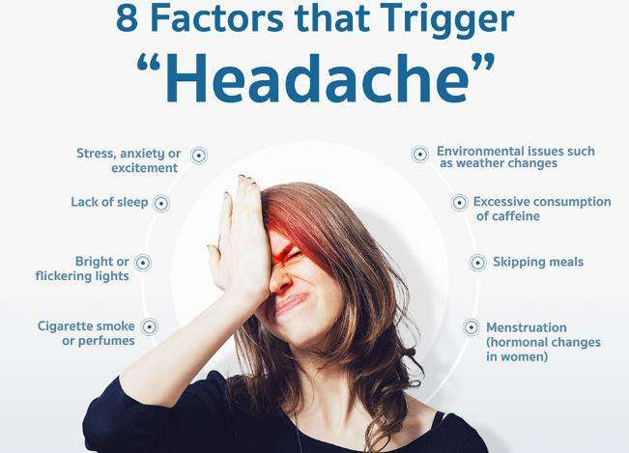
Baş Ağrılı Hastaya Yaklaşım
Baş ağrısını tetikleyen nedenler
Uykusuzluk/aşırı uyku,
Stres/stres sonrası rahatlama,
Gıda (çikolata, peynirler, alkollü iç, turunçgiller, MSG, nitrat ve aspartat),
Yorgunluk,
Menstürasyon,
Yükseklik ve basınç değişiklikleri,
Fiziksel uyaran(parlak ışık, yüksek ses, parfüm/koku, kimyasallar)

Slide 33
Baş Ağrılı Hastaya Yaklaşım
Baş ağrısını iyileştiren faktörler
Migren ---- uyumak, karanlık ve sessiz ortam, başa soğuk
uygulamak
Küme baş ağrısı ------ yüksek yoğunluklu oksijen soluma (15 lt/dakika)

Slide 34
Baş Ağrılı Hastaya Yaklaşım
Baş ağrısı hangi sıklıkla oluyor? Ne kadar sürüyor?

Slide 35
Baş Ağrılı Hastaya Yaklaşım
Baş ağrısına eşlik edenler semptomlar var mı?
Migren---- gastrointestinal semptomlar, dizziness, fotofobi, fonofobi, tinnitus ve bulanık görme.
Küme tipi baş ağrısında ve otonomik sefalaljilerde ---- göz yaşarması, yüz kızarması, burun tıkanıklığı otonomik belirtiler, parsiyel Horner Sendromu.
Kronik gerilim tipi baş ağrısı---- somatik, emosyonel ve fizik semptomlar

Slide 36
Baş Ağrılı Hastaya Yaklaşım
Baş ağrısına eşlik edenler semptomlar var mı?
Sekonder baş ağrıları---- lezyonun yerleşimine göre çift görme, epileptik nöbetler, tinnitus ve fokal nörolojik bulgular
YKL ---- projektil kusma
Temporal arterit ---- kafa derisine sınırlı bir hassasiyet, halsizlik, polimiyaljia romatika, subfebril ateş, görme kaybı veya inme, çene klodikasyosu
Menenjit --- ateş ve ense sertliği

Slide 37
Baş Ağrılı Hastaya Yaklaşım
Ağrıyı etkileyebilecek başka tıbbi sorunları var mı?
Geçirilen medikal ve cerrahi işlemler (doğum, menopoz)
Kafa travması
Yeni bir hastalık veya tedavi
Lomber ponksiyon ya da beyin cerrahisi girişimi (intrakranyal hipotansiyona bağlı postüral başağrılarısı)
Glokom
Hipertansiyon, diyaliz, hipotirodi, sinüzit gibi hastalıklar
Yeni başlanmış oral kontraseptif, postmenopozal hormon tedavisi

Slide 38
Baş Ağrılı Hastaya Yaklaşım
Uyku paterni
Gece ağrı ile uyanıyor mu?
Küme baş ağrısı sık olarak, hipnik başağrısı ise tipik olarak her gece aynı zamanda uyandırır.
Migren baş ağrısı genellikle uyanıkken başlar, uyku ile düzelme eğilimindedir
Kronik gerilim tipi baş ağrısı olan hasta sık sık ve erken uyanır.
Anksiyete ile ilişkili baş ağrısında hasta uykuya dalmakta zorluk çeker.
Hipertansiyon ağrısı uyanırken olur ve gün ilerledikçe azalır.
Uyku apnesi sabah baş ağrılarına yol açabilir.

Slide 39
Baş Ağrılı Hastaya Yaklaşım
Aile öyküsü
Ailede başka baş ağrısı olan var mı?
Migren kalıtsal bir hastalıktır.
Ailesel hemiplejik migrende ailede etkilenmiş bir başka bireyin varlığı tanı için gereklidir.
Aile öyküsü yoksa aynı tablo sporadik hemiplejik migren.
Küme tipi başağrısında aile öyküsü nadirdir.

Slide 40
Baş Ağrılı Hastanın Muayenesi
Ayrıntılı fizik muayene
Göz muayenesi
Kulak burun boğaz muayenesi
Yüz muayenesi
Baş-Boyun muayenesi
Nörolojik muayene
Vital bulgular (Ateş, kan basıncı)

Slide 41
Baş Ağrılı Hastanın Muayenesi
Vital bulgular
Kan basıncı
*****Hipertansiyona bağlı baş ağrısında diastolik basınç 110 mmHg ve üstüdür.
*****Hipertansiyon tedavisinde kullanılan ilaçların yan etkisi başağrısı olabilir
*****Migren atak sırasında kan basıncında sıklıkla geçici yükselmeye neden olur
Ateş
*****Sistemik bir infeksiyonu
*****Ense sertliği menenjit

Slide 42
Baş Ağrılı Hastanın Muayenesi
Konjunktival kızarıklık, tek taraflı pitoz, kısmi Horner
sendromu ---- küme tipi başağrısı
Göz dibi ve görme alanı muayenesi
Papil ödem ---- kafa içi basınç artışı
Görme alanı defekti ---- ileri görüntüleme

Slide 43
Baş Ağrılı Hastanın Muayenesi
Nörolojik muayene
Yürüyüş, koordinasyon, serebellar fonksiyonlar
Motor güç, duyu ,derin tendon refleksleri
Kraniyal sinir testleri
Meningeal irritasyon bulguları

Slide 44
Baş Ağrısında Yardımcı Tanı Yöntemleri
1. Radyolojik incelemeler (direkt grafi, BT, MRG)
2. Lomber ponksiyon
3. Diğer tanı testleri (Kan sayımı, sedimentasyon hızı,
elektrokardiyografi, tiroid fonksiyon testleri, B12, biyokimya)

Slide 45
Ne zaman radyolojik görüntüleme yapılmalı?
Yeni, ani başlangıçlı, şiddetli başağrısı
Nörolojik muayenede patolojik bulgu, papilla ödemi, ateş, meningismus, önlenemeyen kusma, hipertansif kriz, psikomotor belirtiler, davranış değişiklikleri, kognitif
bozukluklar, genel durum bozukluğu
Atipik baş ağrısı özellikleri
Primer baş ağrısı tanımını tam olarak dolduramayan/ ek
risk faktörleri varlığında
Tedaviye direnç

Slide 46
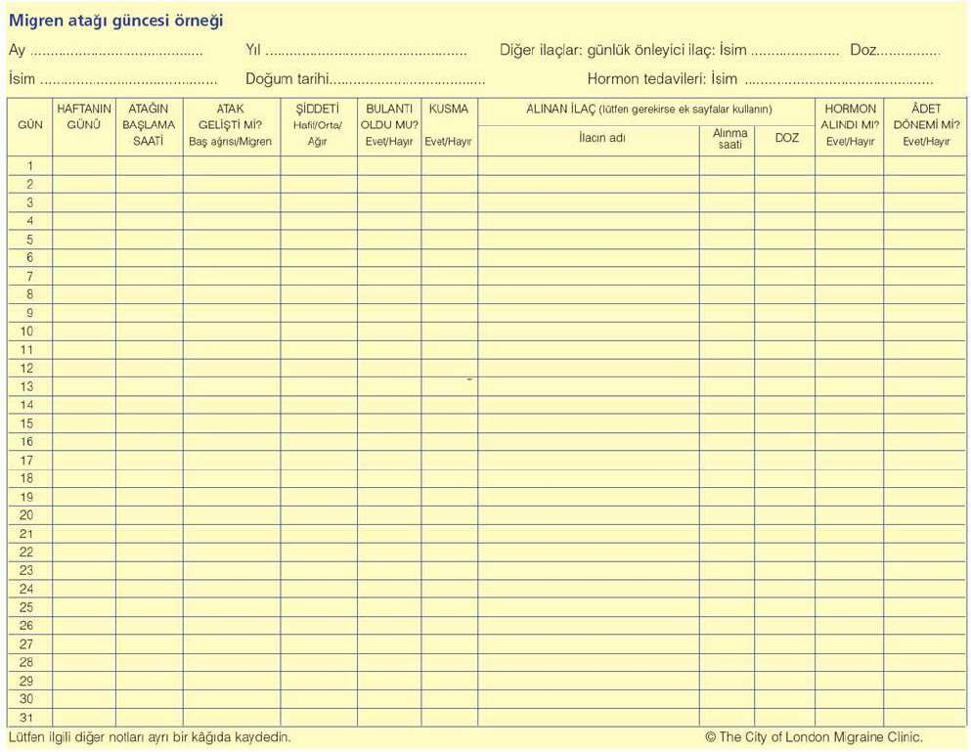
Baş ağrılı hastanın takibi
Başağrısı günlüğü kullanılması önerilir.
Atak sayısı, süresi, kullanılan ilaç ve ağrının tedaviye cevap verip vermediği, ağrı şiddetini kaydetmesi istenir.
Bu günlükten tedavi sürecinin objektif olarak izlenmesinin dışında tanı için de önemli ipuçları ve tetikleyici faktörlerin saptanması
sağlanabilir

Slide 47
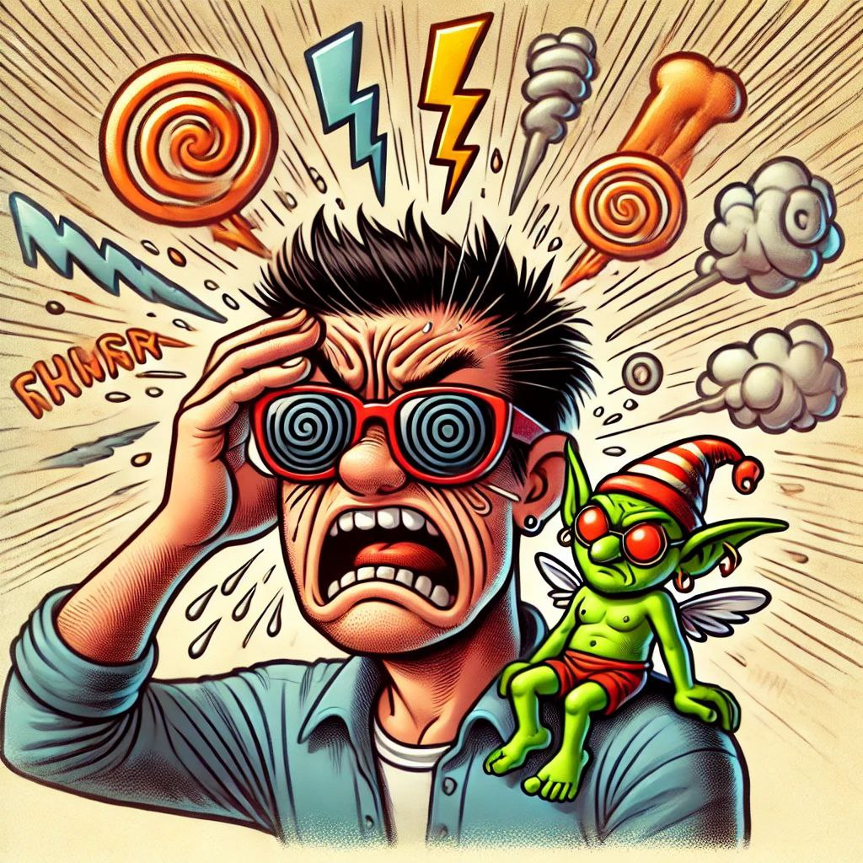
SIK GÖRÜLEN PRİMER BAŞ AĞRILARI

Slide 48
MİGREN
Ataklar halinde ortaya çıkar
Erişkinlerde 4-72 saat sürebilir
Genellikle başın bir yarısında lokalizedir,ancak bilateral de olabilir
Ağrı enseden veya göz çevesinden başlayarak yayılır
Sıklıkla zonklayıcı özelliktedir.
Orta veya şiddetli derecede olabilir ve fiziksel aktiviteler ağrının şiddetini arttırır.

Slide 49
MİGREN
Kişinin günlük aktivitelerini sürdürmesini kısıtlar veya engeller
Işık,koku,gürültüye karşı hassasiyet
K/E:2-3
Migren hastalarının %55 pozitif aile öyküsü
Migren çocukluk yaş döneminde başlayabilir.%4-10 oranında okul çocuklarında görülebilir.

Slide 50
IHS 2018 Migren Kriterleri
1.1. Aurasız Migren
Tanım: 4-72 saat süren ataklarla kendini gösteren tekrarlayan başağrısı. Başağrısının tipik özellikleri: Tek taraflı zonklayıcı tarzda, orta şiddetli veya şiddetli olması, rutin fiziksel aktiviteyle kötüleşme ve mide bulantısı ve/veya fotofobi ve fonofobinin eşlik etmesidir.
Tanısal kriterler:
A. B-D kriterlerine uyan en az 5 atak
B. 4-72 saat arası süren başağrısı atakları (tedavi edilmeden ya da tedavisi başarısız olan)
C. Başağrısı aşağıdakilerden en az iki özelliği taşımalıdır:
1.Tek taraflı yerleşim
2.Zonklayıcı karakter
3.Orta şiddetli ya da şiddetli ağrı
4.Rutin fiziksel aktiviteyle kötüleşme ya da rutin fiziksel aktiviteden kaçınmaya neden olma (örneğin: yürüme ya da merdiven çıkma)
D. Başağrısı sırasında aşağıdakilerden en az biri görülür:
1. Mide bulantısı ve/veya kusma
2. Fotofobi ve fonofobi
E. Sınıflamada yer alan başka bir başağrısı tanısı ile açıklanamamaktadır.

Slide 51
1.2. Auralı Migren
Tanım: Tam düzelen tek yanlı, görsel, duysal veya merkezi sinir sistemi ile ilişkili diğer belirtilerle kendini gösteren, genellikle basamaksı şekilde gelişen dakikalar süren yineleyici ataklar. Aura semptomlarını sıklıkla başağrısı ve migrenle ilişkili belirtiler izler.
1.2.1. Tipik Auralı Migren
Tanısal kriterler:
A. B ve C kriterlerine uyan en az 2 atak
B. i. Tam düzelen aşağıdaki aura semptomlarından en az biri görülür:
1. Görsel
2. Duysal
3. Konuşma ve/veya lisan bozukluğu
ii. Motor, beyinsapı ve retinal semptomlar görülmez
C. Aşağıdaki özelliklerden en az ikisi:
1. 5 dakika ya da daha uzun sürede basamaksı ilerleme gösteren en az bir aura semptomu, ve/veya birbirini izleyen 2 veya daha fazla semptom görülür
2. Her bir aura semptomu 5 dakikadan uzun ve 60 dakikadan kısa sürer
3. En az bir aura semptomu tek taraflıdır
4. Aura sırasında veya sonrasındaki 60 dakika içinde başağrısı başlar
D. Sınıflamada yer alan başka bir başağrısı tanısı ile açıklanamamaktadır

Slide 52
1.2.2. Beyinsapı Auralı Migren
Daha önce kullanılmış terimler: Baziler arter migreni, baziler migren, baziler tip migren.
Tanısal kriterler:
A. B ve C kriterlerine uyan en az 2 atak
B. i. Tam düzelen aşağıdaki beyinsapı semptomlarından en az ikisi görülür:
1. Dizartri
2. Vertigo
3. Tinnitus
4. Hipoakuzi
5. Diplopi
6. Duysal defisitle ilişkilendirilmeyen ataksi
7. Uyanıklık düzeyinde azalma (GKS ≤13)
ii. Motor ve retinal semptomlar görülmez
C. Aşağıdaki özelliklerden en az ikisi:
1. 5 dakika ya da daha uzun sürede basamaksı ilerleme gösteren en az bir aura semptomu, ve/veya birbirini izleyen 2 veya daha fazla semptom görülür
2. Her bir aura semptomu 5 dakikadan uzun ve 60 dakikadan kısa sürer
3. En az bir aura semptomu tek taraflıdır
4.Aura sırasında veya sonrasındaki 60 dakika içinde başağrısı başlar
D. Sınıflamada yer alan başka bir başağrısı tanısı ile açıklanamamaktadır

Slide 53
1.2.3. Hemiplejik Migren
Tanısal kriterler:
A. B ve C kriterlerine uyan en az 2 atak
B. i. Tam düzelen motor güçsüzlük görülür
ii. Tam düzelen görsel, duysal bulgular ve/veya konuşma/lisan bozukluğu görülür
C. Aşağıdaki özelliklerden en az ikisi:
1. 5 dakika ya da daha uzun sürede basamaksı ilerleme gösteren en az bir aura semptomu, ve/veya birbirini izleyen 2 veya daha fazla semptom görülür
5. Her bir aura semptomu 5 dakikadan uzun ve 60 dakikadan kısa sürer
6. En az bir aura semptomu tek taraflıdır.
7. Aura sırasında veya sonrasındaki 60 dakika içinde başağrısı başlar
D. Sınıflamada yer alan başka bir başağrısı tanısı ile açıklanamamaktadır

Slide 54
1.2.4. Retinal Migren
Tanısal kriterler:
A. B ve C kriterlerine uyan en az 2 atak
B. i . Tam düzelen mono-oküler, pozitif ve/veya negatif görsel belirtiler (sintilasyonlar, skotom veya körlük), atak sırasında aşağıdakilerden en az biri ile doğrulanmış olmalı:
1. Klinik görme alanı muayenesi
2. Hastanın çizerek ifade ettiği mono-oküler görme alanı bozukluğu
ii. Aşağıdaki özelliklerden en az ikisi:
1. 5 dakika ya da daha uzun sürede basamaksı ilerleme görülür
2. Semptomlar 5 dakikadan uzun ve 60 dakikadan kısa sürer
3. Aura sırasında veya sonrasındaki 60 dakika içinde başağrısı başlar
C. Sınıflamada yer alan başka bir başağrısı tanısı ile açıklanamamaktadır ve diğer amarozis fugaks nedenleri dışlanmıştır

Slide 55
1.3. Kronik Migren
Tanım: Üç aydan daha fazla süre boyunca ve ayda 15 veya daha çok gün olan; ayda en az 8 gün migren özelliklerini taşıyan başağrısı.
Tanısal kriterler:
A. Migren veya gerilim tipi başağrısı benzeri, 3 aydan uzun süre boyunca ayda 15 veya daha çok gün olan, B ve C kriterlerine uyan başağrısı
B. Aurasız migren kriterlerine uyan en az 5 veya auralı migren kriterlerine uyan en az 2 atak geçirmiş hastada gelişmesi
C. 3 aydan uzun süreyle, ayda en az 8 gün aşağıdaki özelliklerden herhangi birine uyması:
1. Aurasız migren kriterleri
2. Auralı migren kriterleri
3. Hasta tarafından başlangıçta migren olduğunun düşünülmesi ve triptan veya ergot türevleri ile iyileşmesi
D. Sınıflamada yer alan başka bir başağrısı tanısı ile açıklanamamaktadır

Slide 56
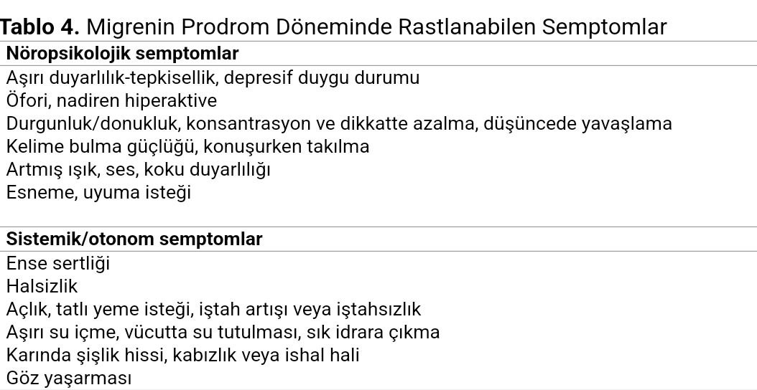
Prodrom dönemi
Aura dönemi
Ağrı dönemi
Postdrom dönemi

Slide 57
Migren Tedavisi
Migren nedeniyle hastaların hayat kalitesi belirgin derecede düşer, atakların tedavi edilmesi çoğunlukla gereklidir.
Ayrıca tablonun sıklığı ile birlikte düşünüldüğünde migren atağı sırasında hastanın işini yapamaz duruma gelmesi toplumsal anlamda da kayıplara yol açmaktadır.
Migren tanısı koyulduktan sonra hastaya migrenin hayatı tehdit eden bir beyin hastalığı olmadığı ve tedavisinin belli bir düzene göre ve hekimle işbirliği içinde yapılması gerektiği açıklanmalıdır.

Slide 58
Migren Tedavisi
Son yıllarda yapılan epidemiyolojik çalışmalar özellikle auralı migrenin 45 yaş altı kadınlarda artmış bir iskemi riski (3,8-6,2 kat) yarattığını göstermiştir. Bu durum sigara ve diğer risk faktörleri bulunduğunda artmaktadır ve bu nedenle hastalar bilgilendirilmelidir.
Migrenli olgularda sessiz infarktların ve sessiz ak akmadde lezyonlarının da artmış olduğu gösterilmiştir
Karanlık ve sakin bir odada, buz paketi koyarak dinlenmek ağrının giderilmesini kolaylaştırır. Eğer uyunabilirse genellikle hasta ağrıdan kurtulmuş olarak uyanır.
Hastalığı tetikleyen faktörlerden kaçınma, öğün atlamama, uyku saatlerinin düzenli olmasının sağlaması gibi bazı basit tedbirlerle ağrının sıklığı azaltılabilir.

Slide 59
Migrenin İlaçla Tedavisi
Migrende ilaç tedavisi ataklardan korunmaya yönelik “profilaktik tedavi” ve atağın ağrı, bulantı, kusma gibi yakınmalarının giderilmesine yönelik “atak tedavisi” olarak iki şekilde yapılır.
Profilaktik tedavi belirli bir süre boyunca düzenli ilaç kullanarak ağrı sıklığını ve şiddetini azaltılmaya yöneliktir.
Migren tedavisi herkese aynı şablonun uygulanmadığı, her hastaya özel olarak karar verilmesi gereken bir tedavi şeklidir.

Slide 60
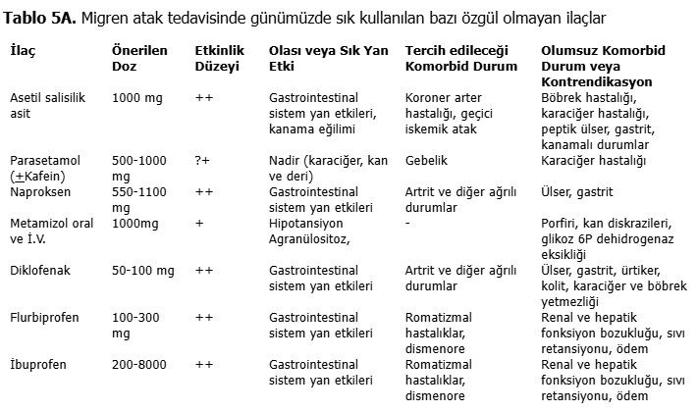
Hafif ve orta şiddetli ataklarda aspirin, asetaminofen, naproksen, etodolak veya ibuprofen gibi ağız yolu ile alınan basit ve NSAİ analjezikler veya kafein ile kombine edilmiş analjezikler etkilidir. Ancak kombine ilaçlardan kaçınmak tercih edilmelidir.
http://www.itfnoroloji.org/basagrisi/basagrisi.htm

Slide 61
Migren için özel olan atak tedavisinde ergot preparatları ve triptan grubu gibi tedaviler önemli bir yer tutmaktadır.
Ergo türevi ilaçların uzun süreli kullanımda daha da belirginleşen genel damar daraltıcı riskleri, çok daha ucuz olmalarına karşın, bu tip yan etkileri taşımayan seçici serotoninerjik ilaçlar olan triptanların günümüzde migren spesifik ilaçlar olarak ergo türevlerine tercih edilmelerine neden olmuştur.
Triptanlar 5HT1B ve1D reseptör agonistidir. Şiddetli bir atak için NSAİ ilaç kullanmadan doğrudan triptanlar tercih edilebilir.
Bulantısı çok belirgin olduğu için oral alamayan hastalarda kas içi ve damardan enjeksiyonlar dışında hastanın kendine uygulayabileceği deri altı injeksiyon şeklinde ve nazal sprey şeklinde de triptan grubu ilaçlar üretilmiştir. Bu ilaçlar hastanın her atakta doktor başvurusu yapmaktan kurtulması açısından çok önem taşımaktadır.
http://www.itfnoroloji.org/basagrisi/basagrisi.htm

Slide 62
Atak Tedavisi
Atak tedavisinde opiodlerin ve kortikosteroidlerin yeri yoktur.
Anti-emetikler ise yararlı kabul edilmektedir, NSAİden 20 dakika önce alınmaları hem bulantıyı giderir, hem de mideden emilimi arttırır, ayrıca hafif ağrı giderici etkileri de olduğu ileri sürülmektedir. Metoklopramid (10-20 mg oral veya İV, İM) ve domperidon (20-30 mg) kullanılabilir; QT uzaması, distoni ve diskinezi riski açısından dikkatli olunmalıdır.
Atak tedavisinde ilaçların başağrısı başlangıcında mümkün olduğunca erken alınması önerilmektedir.
Migren tedavisinin hastanın yaşam kalitesini yükseltmeye yönelik olduğu unutulmamalı ve tedavi her hastanın durumuna ve özel gereksinimlerine göre yönlendirilmelidir. Örneğin uyuyarak atağını geçirebilen ve ilaç almayı sevmeyen ya da yan etki gören bir hastaya diğerlerine iyi gelen bir analjeziği alması için ısrar etmek uygun değildir.

Slide 63
Profilaktik Tedavi
Atak tedavisine yeterli cevap vermeyen ve/veya atak tedavilerinin yan etkilerinin tolere edilemez düzeyde olduğu, ayda 5’den fazla sayıda migren atağı geçiren hastalarda profilaktik tedavi indikedir. Ayrıca 48 saatten uzun süren migren atakları, hasta tarafından subjektif olarak dayanılmaz şiddette bulunan migren ağrıları ve komplike migren atakları (hemiplejik migren, baziler migren, uzamış auralı migren, migrenle ilişkili infarkt gibi nadir durumlar) yüksek oranda profilaksi gerektirir.
Migrene bağlı kayıpların (işgücü, sosyal yaşam) yani kısıtlılığın düzeltilmesi ve yaşam kalitesinin yükseltilmesi de tek başına profilaksi indikasyonu kabul edilmelidir.
Koruyucu tedavide kullanılan ilaçlar migren atak sıklığını ve şiddetini azaltırlar ve migren sıklığının yüzde ellinin üstünde azalması tedavinin etkinliğini gösterir. Profilaktik ilaçlar düşük dozlarda başlanarak yavaş yavaş arttırılır ve etkinliği değerlendirebilmek için iki üç ay beklemek ve etkin dozda en az 6 ay tedaviye devam etmek gerekir.

Slide 64
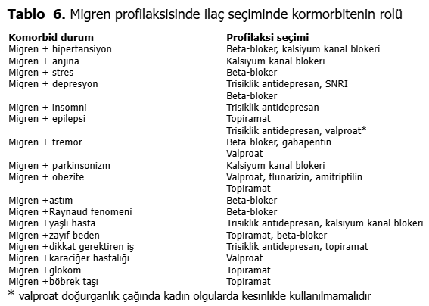
Profilaktik Tedavi
Profilakside kullanılan ilaçlar çeşitli gruplardandır; örneğin hipertansiyon kontrolü amaçlı ilaçlar, epilepsi ilaçları,depresyon ilaçları ve flunarizin sayılabilir.
http://www.itfnoroloji.org/basagrisi/basagrisi.htm

Slide 65
GERİLİM TİPİ BAŞ AĞRILARI
Primer başağrıları içinde en sık karşılaşılan tip gerilim tipi baş ağrılarıdır (GTB).
Türkiye’de yıllık prevalansı yaklaşık %32’dir. GTB’ler migrenden daha sık görülmekle birlikte, görece daha hafif baş ağrılarına neden olduklarından hekime başvuruda daha geri plandadır.
Sıklıkla 20 yaş civarında başlar, her yaşta görülebilir.
Kadınlarda biraz daha sık görülmekle birlikte aradaki fark migrende olduğu kadar çarpıcı değildir.
Bilateral olma eğiliminde, sıkıştırıcı, basıcı özellikte
Genelde hafif-orta şiddet
Bulantı/kusma genelde eşlik etmemekte
Işıktan ve sesten rahatsız olma olabilir.

Slide 66
IHS 2018 Sınıflama Sistemine Göre Gerilim Tipi Baş Ağrısı
Seyrek epizodik gerilim tipi başağrısı tanısı için:
A-C kriterlerine uyan, 30 dakikadan uzun ve 7 günden kısa süreyle, ayda ortalama 1 günden (yılda 12 günden) az olan, en az 10 başağrısı atağı gereklidir.
Sık epizodik gerilim tipi başağrısı tanısı için:
A-C kriterlerine uyan, 30 dakikadan uzun ve 7 günden kısa süreyle, 3 aydan uzun süredir ayda ortalama 1-14 gün olan, en az 10 başağrısı atağı gereklidir.
Kronik gerilim tipi başağrısı tanısı için:
A-C kriterlerine uyan, saatler ya da günler süren ya da hiç geçmeyen başağrısının, 3 aydan uzun süredir ayda 15 gün veya daha fazla olması gereklidir.
A. Aşağıdaki özelliklerden en az ikisi:
1. Bilateral lokalizasyonda
2. Baskılı veya sıkıştırıcı karakterde
3. Hafif veya orta şiddette
4. Rutin fiziksel aktivite ile kötüleşme yok
B. Aşadaki özelliklerden ikisi:
1. Bulantı veya kusma yok
2. Fotofobi veya fonofobi bulgularından en fazla biri var
C. Sınıflamada yer alan başka bir başağrısı tanısına uymamaktadır

Slide 67
Gerilim Tipi Baş Ağrısında Tedavi
Gerilim tipi başağrısının tedavisi migrene benzer prensipler içermektedir ve daha az seçeneklidir.
Atak sırasında genelde parasetamol gibi basit analjezikler veya NSAİ ilaçlar yeterlidir, herhangi birinin diğerlerine üstünlüğü gösterilmemiştir.
Tedavide hasta temelli bir yaklaşım uygundur.
Kronik GTB‘de antidepresan ilaçlar kullanılır.

Slide 68
Gerilim Tipi Baş Ağrısında Tedavi
Profilakside amitriptilin en etkili ilaçlardandır. Sersemlik hissi, ağız kuruluğu, taşikardi, kalpte ileti bloğu, nöbet, görme bozukluğu, idrar retansiyonu gibi yan etkileri vardır ve ileri yaşta, obez hastalarda ve MAO inhibitörü kullanma öyküsü olanlarda kullanılmamalıdır.
SSRI grubunun da (Paroksetin 20 mg, Fluoksetin 20 mg, Citalopram 10-20 mg, Sertralin 50-100 mg, Fluvoksamin 50-100 mg ve diğerleri) etkinliği vardır. Bulantı, uyuklama, terleme, ağız kuruluğu, impotans, ekstrapiramidal bozukluklar ve nöbet gibi yan etkiler oldukça seyrektir. MAO inhibitörü kullanan, karaciğer yetmezliği ve renal yetmezlik olan hastada verilmemelidir.
GTB’de ilaç tedavisi ile birlikte gevşeme teknikleri, stresle mücadele yöntemleri, çeşitli egzersizler ve masaj gibi uygulamaların yapıldığı ilaç dışı tedaviler de başarılı sonuçlar vermektedir.

Slide 69
TRİGEMİNAL OTONOMİK SEFALALJİLER
Trigeminal otonomik sefalaljiler (TOS) trigeminal sinir dağılımına uyan bölgede başağrısı ve bununla birlikte kranyal otonomik aktivasyon ile karakterize bir dizi baş ağrısı sendromundan oluşur.
En sık görülen tipi küme baş ağrısıdır.
TOS için ortak özellikler ağrının çok şiddetli oluşu, her zaman tek yanlı oluşu, otonomik belirtilerin atağa mutlaka eşlik etmesi (gözde yaşarma, kızarma, şişme, burunda o yanda tıkanma veya akıntı, alında veya yüzde terleme gibi), her gün veya gün aşırı oluşu ve önceki sayılan baş ağrılı durumlara göre kısa süreli oluşu ve aynı gün içinde tekrarlayabilmeleridir
Ağrı yerleşimi ve karakteri tüm TOS için benzer olabilmekle birlikte, ağrı süreleri ve tekrarlama sayıları en ayırdedici özellikleridir.
Küme başağrısı, otonomik sefalaljiler içerisinde en uzun süreli olanı olup ataklar 15 dakika ile 3 saat arası sürebilir ve gün aşırı bir kez ile günde 8 kez arasında değişen sıklıkta gelebilir.
Paroksizmal hemikranya ve SUNCT/SUNA ise çok daha nadir durumlar olup küme baş ağrısından daha kısa süreli oluşlarıyla ayrılırlar.

Slide 70
Küme(Demet,Cluster Baş Ağrısı)
Küme başağrısı, gerilim ve migren başağrısından sonra en sık görülen primer başağrısıdır.
Her yaşta rastlanmakla birlikte daha yaygın olarak 20-40 yaş arası ortaya çıkmaktadır.
Çocuklarda ve yaşlılarda çok seyrek görülür, erkeklerde ve sigara içenlerde daha sıktır.
Ağrının tipik özellikleri tek taraflı, çok şiddetli ve migrene göre kısa süreli olmasıdır.
Küme başağrısı olarak adlandırılmasının en belirgin nedeni periyodik şekilde ortaya çıkmasıdır.
Bu başağrısı primer olabileceği gibi, nadir de olsa, sekonder bir nedenle de ortaya çıkabilir.
Orbital, supraorbital, temporal tek taraflı, 15-180 dakika süren ve gün aşırı bir kez ile günde 8 defaya kadar ortaya çıkan şiddetli ataklardır.
Bilinmeyen nedenlerle erkeklerde kadınlara göre 3-4 kez daha sıktır.
Çoğu hasta atak sırasında huzursuz ya da ajitedir.

Slide 71
Küme(Demet,Cluster Baş Ağrısı)
Başağrısı ile aynı tarafta olmak üzere, ataklara aşağıdakilerden biri ya da daha fazlası eşlik edebilir:
• Parsiyel Horner sendromu (miyoz, pitoz)
• Burun tıkanıklığı veya akıntısı
• Göz yaşarması (nazolakrimal kanalın blokajına bağlı olarak)
• Konjuktival kanlanma
• Alın ve yüzde terleme artışı (nadir)
• Ateş basması (nadir)
• Yüzü ve göz kapağını içeren ödem (çok seyrek)
• Supraorbital ‘cold spot’ (termografi ile saptanmış)
Sistemik belirtiler
• Bradikardi
• Hipertansiyon
• Gastrik salgı üretiminde artış

Slide 72
Küme(Demet,Cluster Baş Ağrısı)
Ataklar, alışıldık biçimde aylar ya da yıllar süren düzelme dönemleri ile ayrılmış olan, haftalarca ya da aylarca süren diziler (küme dönemleri) biçiminde ortaya çıkar. Ancak hastaların yaklaşık %10-15’inde düzelme olmaksızın kronik belirtiler olur ve bu durum “kronik küme” olarak adlandırılır.
Bir küme dönemi sırasında ve kronik tipte, ataklar düzenli olarak ortaya çıkar ve alkol, histamin ya da nitrogliserin ile uyarılabilir. Ağrı her bir küme dönemi sırasında hemen hemen değişmeksizin aynı yerde ortaya çıkar.
Hastalar genellikle uzanamazlar ve tipik olarak dolaşmak zorunda kalırlar.
Küme başağrısı tipik olarak 6-12 hafta süren senelik ataklar halinde orta yaşlı erkeklerde ortaya çıkar. Bu “küme” dönemlerinde, sabah erkenden (çalar saat başağrısı) ya da uyuduktan sonra bir saat içinde ağrıyla uyanırlar.
Periyodik olması ana özelliğidir, epizodları en çok ilkbahar ve sonbaharda görülür. Atak dönemi 2-3 ay sürer ve remisyon devri 1-2 yıl (sınırları 2 ay-20 yıldır) devam eder.
Atakta aura yoktur ve ağrı 10-15 dakikada en yüksek seviyeye ulaşır.
Ağrının en önemli özelliklerinden biri huzursuzluk hissi olarak da tarif edilen ajitasyonun eşlik etmesidir. Yeni tanı kriterlerine göre otonom bulgu olmadan ajitasyon varlığı ile aynı şekilde küme başağrısı tanısı koyulabileceği unutulmamalıdır.

Slide 73
Küme Baş Ağrısı Tedavisi
Akut atakta 5-8 litre/dakika oksijen inhalasyonu %70 oranında başarılı olmaktadır.
Medikal tedavi olarak intramusküler dihidroergotamin, tercihen subkütan veya oral triptanlar ve akut atakta kortikosteroidler kullanılabilir.
Küme başağrısının tipik özelliği analjezik ilaçlara ve migrenin tipik profilaksisine çoğu kez yanıtsızlıklarıdır.
Verapamil, lityum ve steroidlerle profilaksiye ise yanıt verirler.

Slide 74
İLAÇ AŞIRI KULLANIM BAŞAĞRISI (İAKB)
Aşırı analjezik ilaç kullanmaya bağlı baş ağrısı, ergotamin, triptan, basit analjezikler, opioidler veya kombine analjeziklerin ayda 10-15 günden fazla alınmasına bağlı olarak gelişen sekonder nitelikte başağrısıdır .
Tipik bir klinik tablosu yoktur, genelde altta migren gibi primer bir başağrısı vardır.
Tüm başa lokalize, künt, sıkıştırıcı veya zonklayıcı olabilir.
Genelde hafif, eşlikçi semptomu olmayan devamlı bir ağrıdır, zaman zaman şiddetlenebilir.
IHS tarafından belirlenen kriterler; öncesinde primer bir başağrısı olması, günlük veya çok sık ağrı (> 15 gün/ay); analjezik ilaçların uygunsuz kullanımı (ilaç kullanımı > 10 gün/ay ve > 3 ayı aşan zamandan beri) ve ilaçların bırakılması ile düzelme şeklinde özetlenebilir.
Kadınlarda erkeklerden 3-4 kat fazla rastlanmaktadır, ortalama 40 yaşlarında tanı konulur.

Slide 75
İLAÇ AŞIRI KULLANIM BAŞAĞRISI (İAKB)
Ülkemizde İAKB’ye en sık yol açan ilaç grubu hala ergo bileşikleridir. Triptanların daha kısa sürede İAKB’ya yol açabildiği ama tedavisinin de daha kolay olduğu bilinmektedir. Ancak basit analjeziklerle ortaya çıkmış çok sayıda İAKB olgusu da vardır.
Tedavide esas olan bu ilaçların tamamen kesilmesi, bu dönemdeki geri çekilme semptomlarının tedavisi ve ileriye yönelik nüksü önlemek için ve başağrısı sıklığını kontrol için profilaksi dahil önlemlerin alınmasıdır.
İAKB’de nükslerin sık olduğu bilinmektedir. Kombine ilaçlar ve opioidlerle nüks daha sıktır.
Hastaya yeterli şekilde durumu açıklamak ve motivasyonu sağlamak tedavide esastır, ayaktan veya yatarak ilaç kesme konusunda hasta ve hekim birlikte karar verebilir. Genelde aşırı ilaç kullanımını sık poliklinik kontrolleri ile kesmek tercih edilmektedir. Rutin ağrı tedavisinin bırakılmasını köprü tedavisi (genelde amitriptilin ve anti-emetik; kortizon veya diğer) ve yoksunluk semptomlarının giderilmesi (2-10 gün) izler. Hastalar özellikle ilk bir hafta içerisinde karşılaşacakları yoksunluk belirtileri (sinirlilik, huzursuzluk, başağrısında şiddetlenme, bulantı, kusma, uykusuzluk, diyare ve tremor gibi) açısından uyarılmalı ve destek olunmalıdır. Eşlik eden davranış modifikasyon tedavileri, aylık dozların sınırlanması ve hastaya uygun profilaksi başlanması önemlidir.

Slide 76
Sevk Kriterleri
Primer/sekonder ayrımı yapılamadığında
İleri inceleme gereken baş ağrısı
Her gün meydana gelen ve durdurulamayan baş ağrısı
İlaç aşırı kullanımına bağlı baş ağrısı
Baş ağrısının uygun tanı ve tedavi konusunda birinci basamak hekiminin kendisini rahatsız hissettiği herhangi bir durumda
Tedaviye yanıt vermeyen veya durumu kötüleşen hasta sevk olmak istediğinde

Slide 77
KAYNAKLAR
http://www.itfnoroloji.org/basagrisi/basagrisi.htm
Current Aile Hekimliği Tanı ve Tedavi, S:293-297, 2018
Başağrısı Tanı ve Tedavi Güncel Yaklaşımlar, Türk Nöroloji Derneği, 2018

Slide 78
TEŞEKKÜR EDERİM

